Slide 1
DP Bitmask —
Traveling Salesman
156
Ketika state-nya adalah sebuah himpunan
Competitive Programming · Day 156

Slide 2
00
Sebelum Mulai
Materi ini tentang apa, dan kapan ia dipakai

Slide 3
Penjelasan Sederhana
DP bitmask: himpunan sebagai indeks tabel.
BAYANGKAN SEPERTI INI
DI DALAM SOAL
Salesman harus mengunjungi 15 kota tepat sekali dengan total jarak terkecil, lalu kembali.
Traveling salesman problem. Urutan kunjungan penting, jadi brute force adalah 15 faktorial.
Yang benar-benar menentukan langkah berikutnya hanya dua hal: kota mana saja yang SUDAH dikunjungi, dan kamu sekarang di kota mana.
State = (mask kota terkunjungi, posisi sekarang). Urutan persis kunjungan sebelumnya tidak penting.
Daftar kota terkunjungi bisa ditulis sebagai deretan centang — dan deretan centang itu sebuah angka.
Bitmask mengubah himpunan menjadi bilangan, sehingga bisa dipakai sebagai indeks array.
Dengan 20 kota ada sejuta daftar centang. Dengan 25 kota sudah 33 juta — mulai berat.
Batas praktisnya n sekitar 20. Batasan n <= 20 pada soal adalah petunjuk sangat kuat.
INTINYA
Melihat batasan n <= 20 pada soal yang berbicara tentang himpunan? Tulis 2^n di kertas — biasanya jawabannya DP bitmask.

Slide 4
Materi Ini Tentang Apa
DP Bitmask menyimpan "himpunan yang sudah dikunjungi" sebagai satu bilangan, sehingga himpunan bisa menjadi indeks tabel DP.
State-nya (mask, posisi)
mask adalah himpunan simpul yang sudah dikunjungi; posisi adalah simpul terakhir yang disinggahi. Bersama-sama keduanya menentukan sepenuhnya apa yang bisa dilakukan selanjutnya.
TSP adalah contoh bakunya
Kunjungi semua kota tepat sekali dengan total jarak terkecil. Kompleksitasnya O(2^n x n²), yang untuk n = 20 sekitar 4 x 10^8 — masih bisa dengan implementasi rapi.
Batasnya sangat jelas
2^n tumbuh sangat cepat. n = 20 bisa; n = 22 sudah berat; n = 25 mustahil. Bila soal menyebut n <= 20, itu petunjuk hampir pasti ke DP bitmask.
Urutan pengisian mengikuti nilai mask
Karena mask hanya bertambah bitnya, mengiterasi mask dari kecil ke besar sudah menjamin sub-state selalu terhitung lebih dulu.

Slide 5
Kapan Dipakai, Kapan Tidak
Petunjuk paling kuat ada di batasan: n yang sangat kecil dan soal berbicara tentang himpunan atau urutan.
PAKAI KETIKA
JANGAN PAKAI KETIKA
v
n di bawah sekitar 20 dan soal berbicara tentang mengunjungi atau memilih himpunan
x
n lebih dari sekitar 22 — 2^n tidak akan muat
v
Urutan kunjungan penting dan tidak bisa disimpulkan dari himpunannya saja
x
Urutan tidak penting; sering ada solusi yang jauh lebih sederhana
v
Soal perjalanan mengunjungi semua titik, atau menyusun urutan pekerjaan
x
Ada struktur khusus seperti pohon atau interval yang bisa dimanfaatkan
v
Perlu melacak "benda mana saja yang sudah dipakai"
Bila melihat batasan n <= 20 pada soal yang berbicara tentang himpunan, tulis 2^n di kertas. Bila hasilnya masuk akal, DP bitmask hampir pasti jawabannya.

Slide 6
Posisi Materi Ini
Materi ini tidak berdiri sendiri. Di kiri adalah yang sebaiknya sudah kamu kuasai, di kanan adalah yang terbuka setelah materi ini selesai.
PRASYARAT
SETELAH INI
Bitmask (Day 60)
Assignment (Day 157)
MATERI INI
DP Bitmask (TSP)
Desain state lanjut (Day 155)
SOS DP (Day 158)
Himpunan sebagai indeks tabel, dengan posisi terakhir sebagai dimensi kedua.
Broken profile DP
DP bitmask adalah materi di mana operasi bit harus benar-benar lancar. Bila masih ragu, ulangi Day 60 sebelum melanjutkan.

Slide 7
Agenda
01 Kenapa Bitmask
05 Kode Lengkap
02 Operasi Bitmask Wajib
06 Contoh Soal & Pembahasan
03 Rumusan TSP
07 Batas dan Variasi
04 Simulasi Pengisian State
08 Latihan Mandiri

Slide 8
01
Kenapa Bitmask
Menyimpan himpunan dalam satu bilangan bulat

Slide 9
Ide Dasarnya
Bitmask adalah cara mewakili “barang mana saja yang sudah dipakai” dalam satu angka.
Satu bit untuk satu elemen
Bit ke-i bernilai 1 berarti elemen ke-i sudah dipakai atau sudah dikunjungi. Bernilai 0 berarti belum.
Satu integer mewakili satu himpunan
Untuk n = 4, angka 13 dalam biner adalah 1101, yang berarti elemen 0, 2, dan 3 sudah dipakai.
Kenapa n harus kecil
Banyaknya himpunan adalah 2^n. Untuk n = 20 itu sekitar satu juta — masih aman. Untuk n = 25 sudah 33 juta, dan n = 30 mustahil.
Kapan dipakai
Saat soal menyebut n ≤ 20 dan meminta “kunjungi semua”, “tugaskan semua”, atau “pilih urutan terbaik”. Batasan kecil itu sendiri adalah petunjuknya.

Slide 10
Membaca Sebuah Bitmask
Contoh untuk n = 4 kota.
1
1
0
1
mask = 13
= biner 1101
bit 3
bit 2
bit 1
bit 0
kota 3
kota 2
kota 1
kota 0
mask >> i & 1 memeriksa apakah elemen i sudah dipakai
Kota 0, 2, dan 3 sudah dikunjungi. Kota 1 belum. Perhatikan bit paling kanan adalah elemen ke-0.

Slide 11
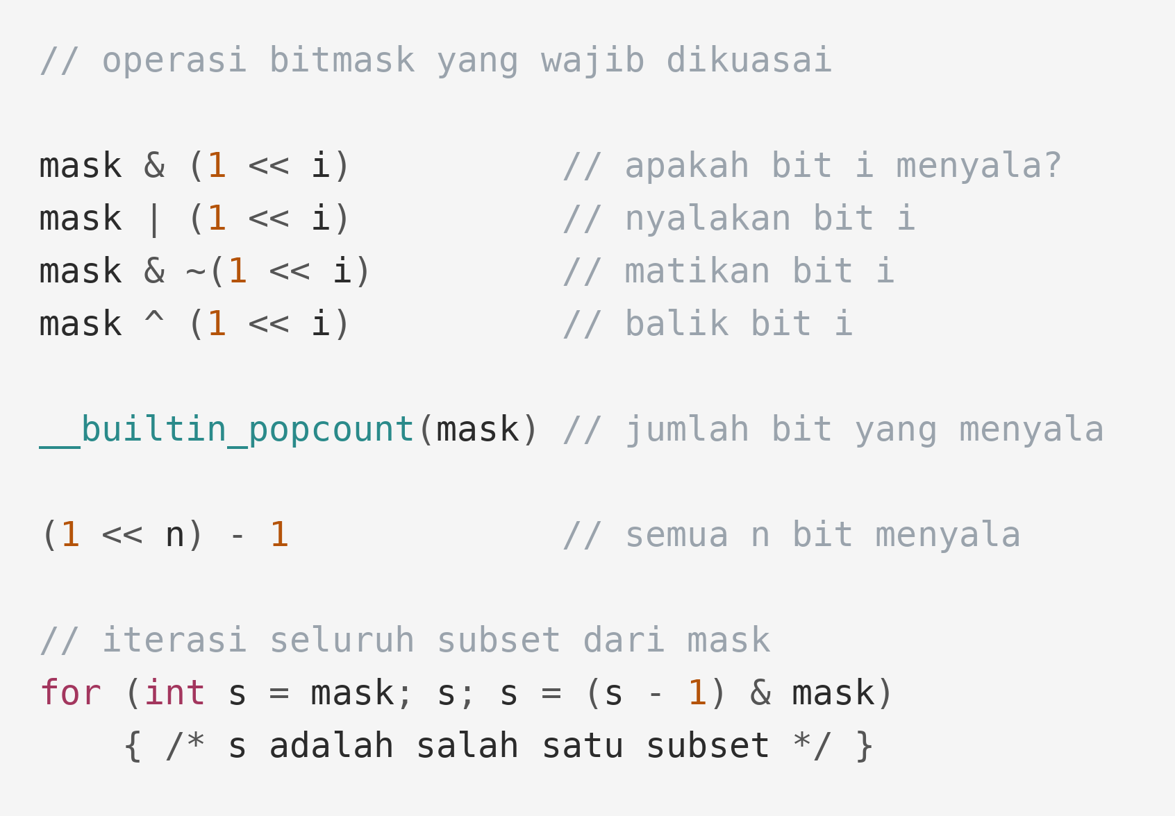
Operasi yang Wajib Dikuasai
Kelima operasi ini muncul di hampir setiap solusi bitmask.

Slide 12
02
Rumusan TSP
Kunjungi semua kota tepat sekali, lalu kembali

Slide 13
Menyusun State
Ini contoh sempurna dari Day 155: satu dimensi saja tidak cukup.
Kenapa mask saja tidak cukup
Kalau state hanya berupa himpunan kota yang sudah dikunjungi, kita tidak tahu sedang berdiri di kota mana. Padahal biaya langkah berikutnya bergantung pada itu.
State
dp[mask][u] = biaya minimum untuk mengunjungi tepat himpunan kota mask, dan saat ini berada di kota u.
Transisi
Dari (mask, u), pindah ke kota v yang belum dikunjungi. State baru menjadi (mask | 1<<v, v) dengan biaya bertambah d[u][v].
Base case
dp[1][0] = 0, artinya baru mengunjungi kota 0 dan sedang berada di sana.
Kompleksitas
Jumlah state 2^n × n, biaya transisi n. Total O(2^n · n²). Untuk n = 20 itu sekitar 4 × 10^8 — batas atas yang realistis.

Slide 14
03
Simulasi Pengisian State
n = 4 kota, mulai dari kota 0

Slide 15
Langkah 1 — Base Case
Hanya kota 0 yang sudah dikunjungi, dan kita berdiri di sana.
1 / 3
0
0
0
1
mask = 1
dp[1][0] = 0
bit 3
bit 2
bit 1
bit 0
kota 3
kota 2
kota 1
kota 0
dp[1][0] = 0 seluruh state lain masih INF
Perjalanan selalu dimulai dari kota 0, sehingga hanya satu state awal yang valid.

Slide 16
Langkah 2 — Pindah ke Kota 1
Bit ke-1 dinyalakan, dan posisi sekarang berpindah ke kota 1.
2 / 3
0
0
1
1
mask = 3
dp[3][1] = 20
bit 3
bit 2
bit 1
bit 0
kota 3
kota 2
kota 1
kota 0
dp[1 | (1<<1)][1] = dp[1][0] + d[0][1] = 0 + 20 = 20
Setiap transisi menyalakan tepat satu bit baru, sehingga banyaknya bit menyala sama dengan banyaknya kota yang sudah dikunjungi.

Slide 17
Langkah 3 — Semua Kota Terkunjungi
Setelah seluruh bit menyala, tinggal menambahkan biaya kembali ke kota awal.
3 / 3
1
1
1
1
mask = 15
dp[15][3] = 62
bit 3
bit 2
bit 1
bit 0
kota 3
kota 2
kota 1
kota 0
jawaban = min atas u dari ( dp[15][u] + d[u][0] ) = 62 + 35 = 97
mask = (1<<n) - 1 berarti semua kota sudah dikunjungi. Kita hanya perlu memilih kota terakhir yang paling murah untuk kembali.

Slide 18
04
Kode Lengkap
Perhatikan urutan pengisian mask

Slide 19
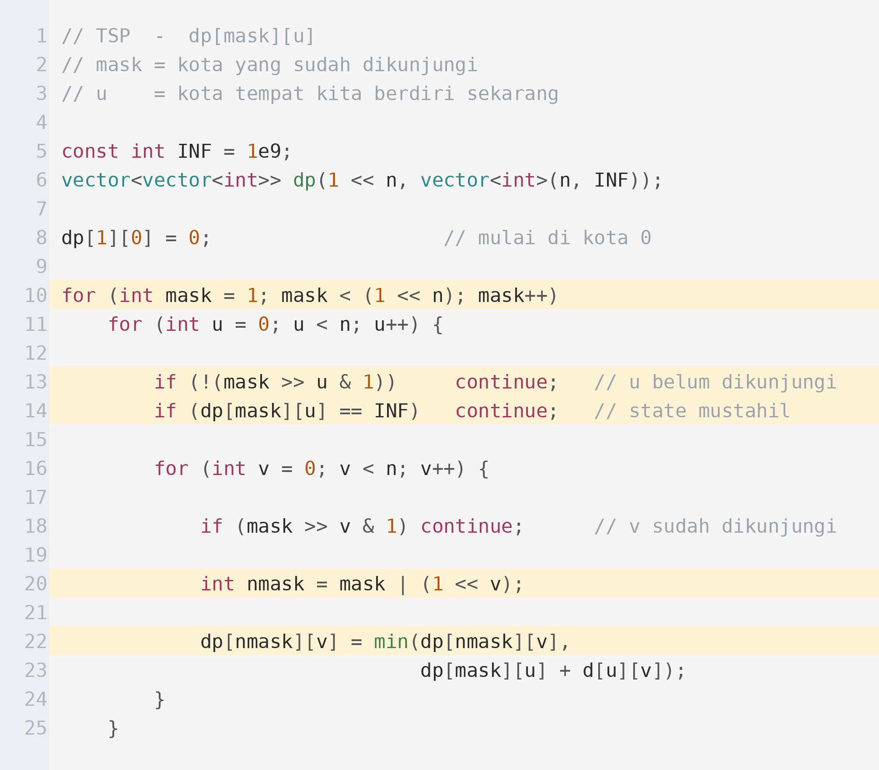
Implementasi TSP
mask menaik menjamin state dengan bit lebih sedikit sudah dihitung lebih dulu.
1
Tabel berukuran 2^n × n. Untuk n = 20, itu sekitar 20 juta sel int — sekitar 80 MB, perlu diperhatikan.
2
Loop mask menaik adalah urutan evaluasinya: mask | (1<<v) selalu lebih besar dari mask, jadi tidak pernah dibaca sebelum siap.
3
Lewati state yang kotanya belum dikunjungi, dan state yang masih INF karena tidak terjangkau.
4
Transisi hanya boleh menuju kota yang bitnya masih 0.
5
Kalau tidak perlu kembali ke kota awal, jawabannya cukup nilai minimum di seluruh dp[full].

Slide 20
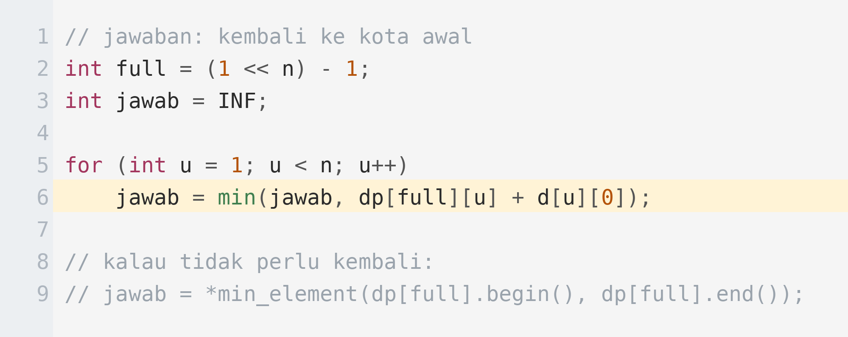
Mengambil Jawaban
Perhatikan perbedaan antara siklus tertutup dan jalur terbuka.

Slide 21
05
Contoh Soal
TSP dengan matriks jarak

Slide 22
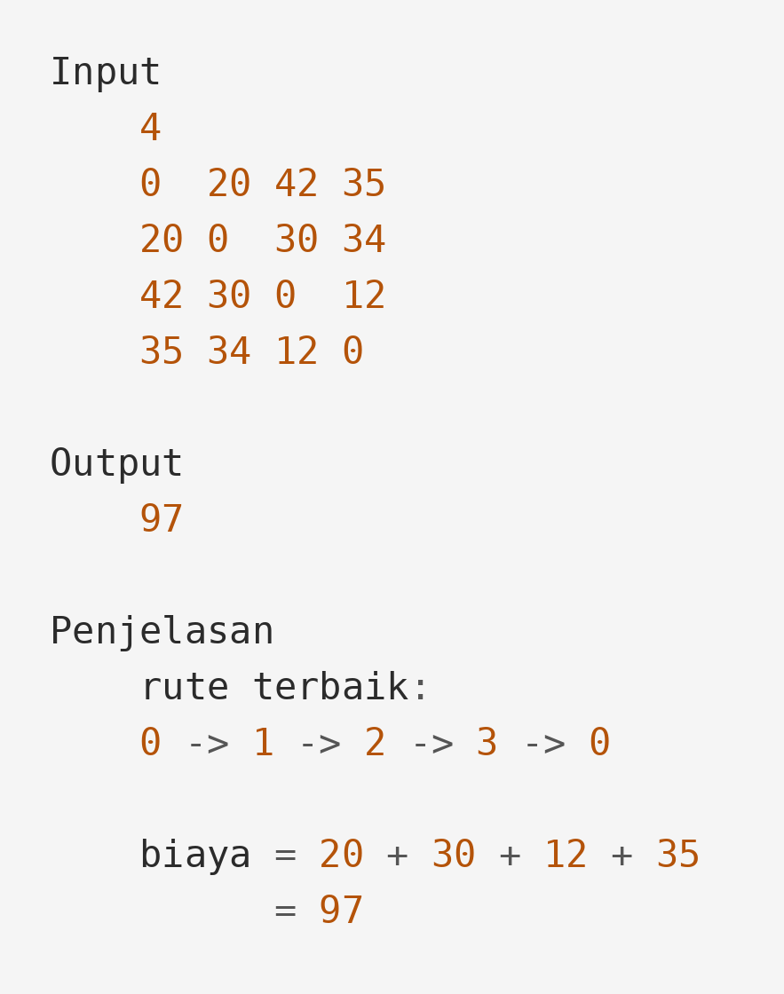
Contoh Soal — Traveling Salesman
SOAL
Rute Terpendek Mengunjungi Semua Kota
Diberikan n kota dan matriks jarak antar kota. Seorang pedagang memulai perjalanan dari kota 0, harus mengunjungi setiap kota tepat satu kali, lalu kembali ke kota 0.
Hitung total jarak tempuh paling pendek.
2 ≤ n ≤ 18
0 ≤ d[i][j] ≤ 10^6
d[i][j] = d[j][i]

Slide 23
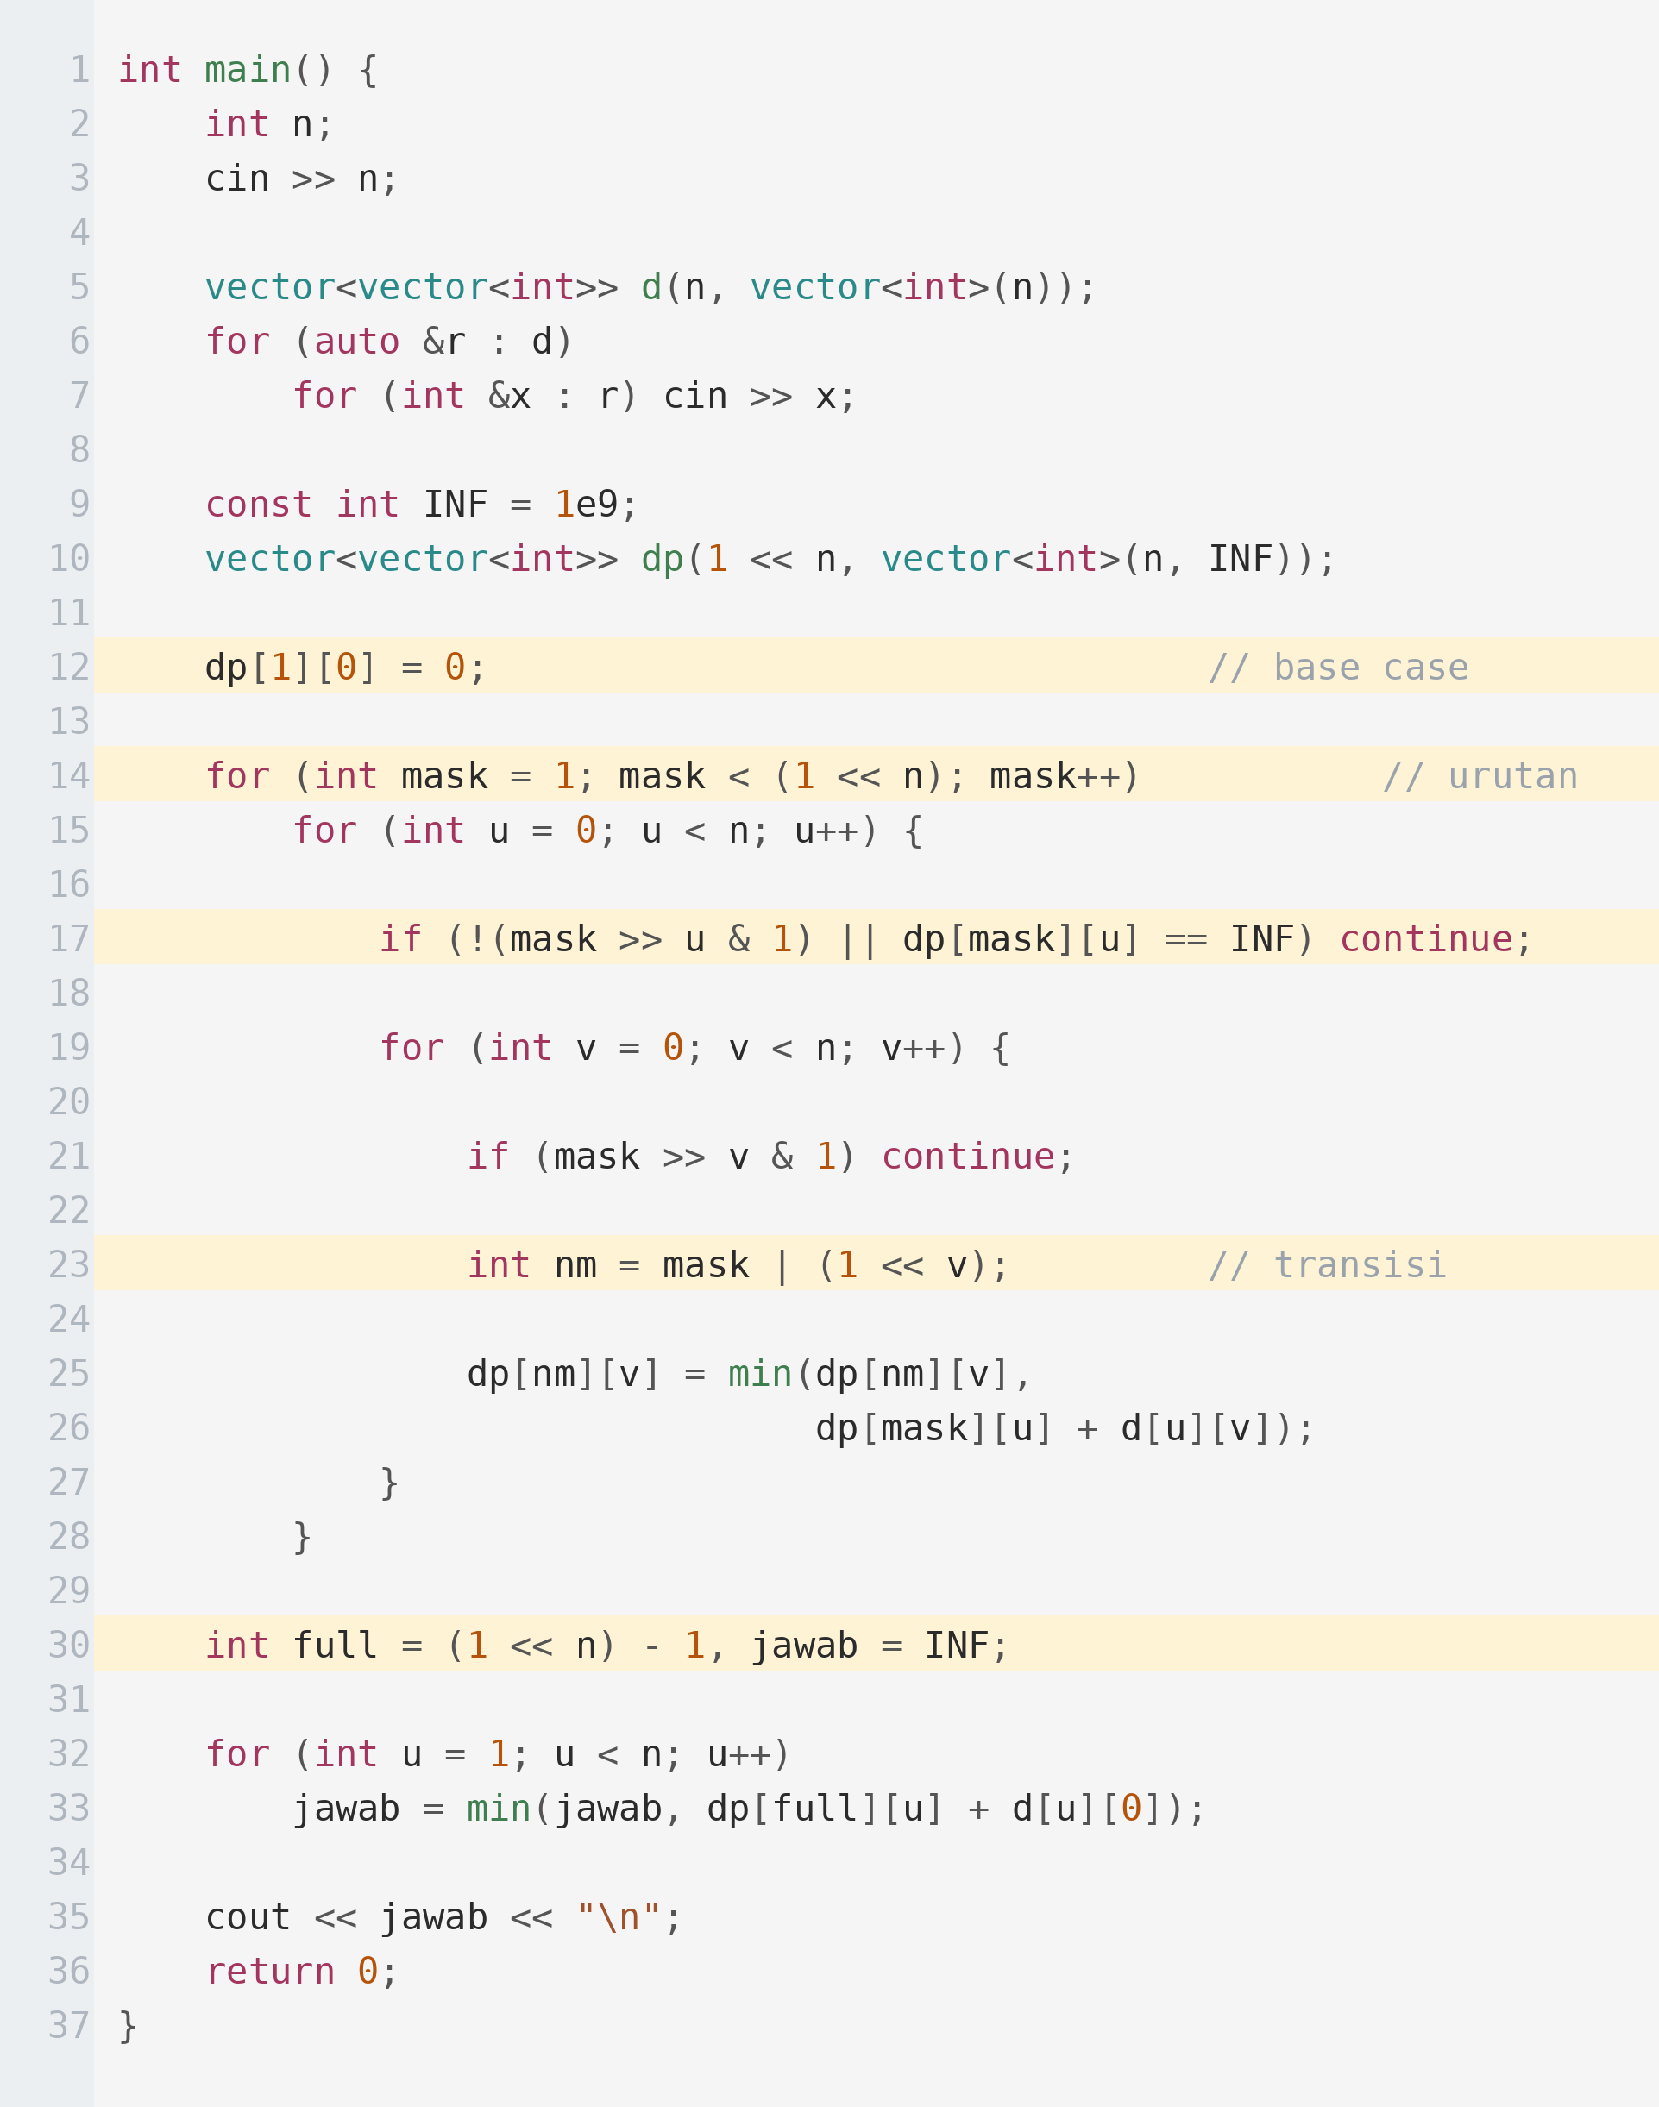
Pembahasan
Kompleksitas O(2^n · n²) = 2^18 × 324 ≈ 8,5 × 10^7 — aman.
1
Base case dp[1][0] = 0: himpunan berisi kota 0 saja, dan kita berdiri di sana.
2
Loop mask menaik memastikan setiap state dibaca setelah terisi.
3
Dua penjagaan digabung dalam satu baris: kota u harus sudah dikunjungi, dan state-nya harus terjangkau.
4
Transisi menyalakan bit v lalu berpindah ke sana, dengan biaya jarak d[u][v].
5
Jawaban akhir mencoba semua kota terakhir, lalu menambahkan biaya kembali ke kota 0.

Slide 24
Batas dan Variasi
Perhatikan jumlah state sebelum memutuskan memakai bitmask.
n | 2^n | 2^n × n² | Status
15 | 32.768 | 7,4 × 10^6 | sangat aman
18 | 262.144 | 8,5 × 10^7 | aman
20 | 1.048.576 | 4,2 × 10^8 | batas atas, perlu optimasi
22 | 4.194.304 | 2 × 10^9 | tidak mungkin

Slide 25
Kesalahan Umum & Variasi
Jebakan yang sering terjadi, beserta variasi soal yang memakai kerangka yang sama.
Lupa base case yang benar
dp[1][0] = 0, bukan dp[0][0]. Kota awal sudah terhitung dikunjungi sejak langkah pertama.
Loop mask tidak menaik
Urutan menaik adalah syarat mutlak. Karena setiap transisi hanya menambah bit, nilai mask selalu bertambah.
Melewatkan penjagaan INF
Tanpa itu, INF ditambah jarak akan meluap atau dianggap jalur sah.
Variasi: tidak perlu kembali
Jawabannya cukup nilai minimum di dp[full], tanpa menambah d[u][0].
Variasi: boleh mulai dari mana saja
Inisialisasi dp[1<<i][i] = 0 untuk setiap i, bukan hanya kota 0.

Slide 26
Latihan Mandiri
Kerjakan berurutan dari yang paling mudah. Untuk setiap soal, tulis dulu empat langkahnya di kertas sebelum mengetik.
CSES: Hamiltonian Flights — menghitung banyak jalur, bukan mencari yang terpendek
AtCoder DP Contest: soal O (Matching) dan soal U (Grouping)
LeetCode: Shortest Path Visiting All Nodes, Find the Shortest Superstring
Variasi: TSP tanpa kembali ke kota awal — ubah cara mengambil jawaban
Variasi: hitung BANYAK rute terpendek, bukan hanya panjangnya
Latih operasi bitmask sampai hafal: cek bit, nyalakan, matikan, hitung bit menyala

Slide 27
Ringkasan
Empat hal yang harus melekat sebelum lanjut ke materi berikutnya.
Bitmask menyimpan himpunan dalam satu angka
Bit ke-i menandai apakah elemen i sudah dipakai.
TSP butuh dua dimensi
dp[mask][u]: himpunan yang sudah dikunjungi, dan posisi sekarang.
Loop mask menaik
Karena transisi selalu menambah bit, mask yang lebih kecil pasti dihitung lebih dulu.
Berikutnya — Day 157
DP Bitmask untuk assignment problem dan matching berukuran kecil.

